Slide 1



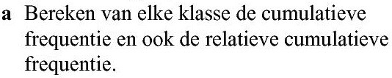
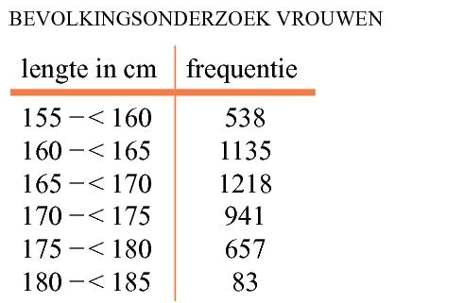
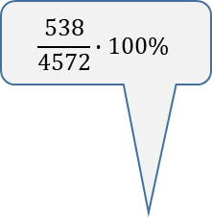

































Opgave 10
relatieve
cumulatieve
frequentie (%)
Bevolkingsonderzoek vrouwen
$$100$$
$$90$$
$$80$$
$$\frac{538}{4572}∙100\%$$
$$70$$
relatieve
cumulatieve
frequentie
$$60$$
cumulatieve
frequentie
$$50$$
$$+$$
$$538$$
$$11,8\%$$
$$40$$
$$1673$$
$$36,6\%$$
$$2891$$
$$63,2\%$$
$$30$$
$$3832$$
$$83,8\%$$
$$4489$$
$$98,2\%$$
$$20$$
$$4572$$
$$100\%$$
$$10$$
$$+$$
$$4572$$
$$0$$
lengte in cm
$$155$$
$$160$$
$$165$$
$1$70
$$175$$
$$180$$
$$185$$
scheurlijn

